Slide 1
Гении в литературе: лауреаты Нобелевской премии.
Создаем портрет слова «ГЕНИЙ»
Гений лет не имеет – он преодолевает все, что останавливает обыкновенные умы.
(Ларошфуко).(Эпиграф к рассказу «Старый гений» Н.С.Лескова)
Команда «Добрые духи» МБОУ «Лицей №124»,
города Барнаула Алтайского края.
Руководитель: Залескова Ирина Владимировна
Notes:
В презентацию внедрены текстовые файлы «Биография нобелевского лауреата». Чтобы открыть файл, кликните на значок Word ПКМ.

Slide 2
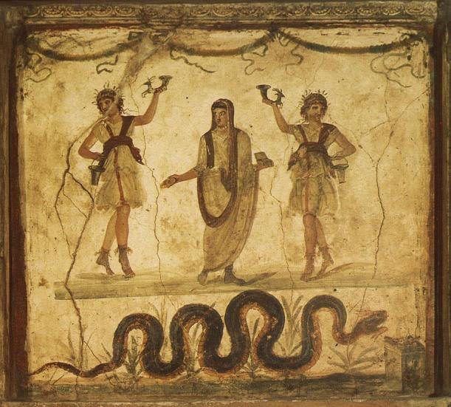
Откуда есть пошло слово «гений»?
Гений (лат. Gens, Genus — "происхождение, род") — в древнеримской мифологии — божество, прародитель рода, племени, а также олицетворение мужской силы. Считалось, что каждый мужчина имеет своего гения, ему воздвигали домашние святилища, приносили дары .
Добрый гений(греч. agatos daimon) — "агато́с да́ймон", дух-хранитель, сопровождал человека на протяжении всей жизни, а после смерти становился "добрым гением" для тех, кого этот человек любил.

Slide 3
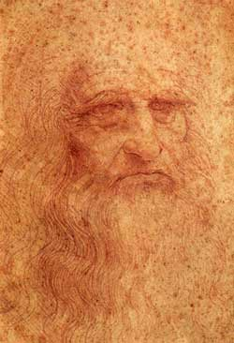
Гении в литературе.
Гении в литературе — люди, чьи произведения достигли сердец многих людей. Их произведения смогли тронуть, а ,возможно, и изменить внутренний мир читателя. В России выделяют 5 человек, которые поистине достойны звания литературного гения, являются лауреатами Нобелевской премии.
Иосиф Бродский
Александр Солженицын
Михаил Шолохов
Борис Пастернак
Иван Бунин

Slide 4
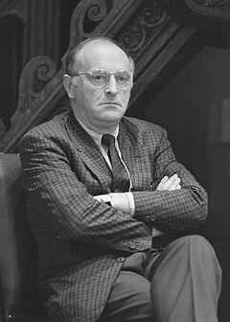
Иосиф Бродский
Ио́сиф Алекса́ндрович Бро́дский (24 мая 1940, Ленинград — 28 января 1996, Нью-Йорк) — русский и американский поэт, эссеист, драматург, переводчик, лауреат Нобелевской премии по литературе 1987 года, поэт-лауреат США в 1991—1992 годах. Стихи писал преимущественно на русском языке, эссеистику на английском. Один из крупнейших русских поэтов XX века.
Гении литературы

Slide 5
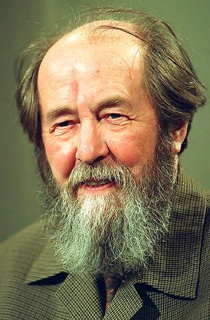
Александр Солженицын
Алекса́ндр Иса́евич Солжени́цын (11 декабря 1918, Кисловодск — 3 августа 2008, Москва) — русский писатель, публицист, поэт, общественный и политический деятель, живший и работавший в СССР, Швейцарии, США и России. Лауреат Нобелевской премии по литературе (1970). Помимо художественных литературных произведений, затрагивающих, как правило, острые общественно-политические вопросы, получил широкую известность своими историко-публицистическими произведениями по истории России XIX—XX веков.
Гении литературы

Slide 6
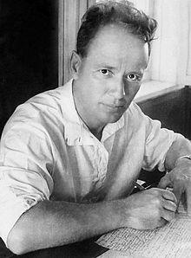
Михаил Шолохов
Михаи́л Алекса́ндрович Шо́лохов (11 мая 1905, хутор Кружилин Донецкого округа Области Войска Донского (ныне Шолоховский район Ростовской области) — 21 февраля 1984, станица Вёшенская, Ростовская область) — советский писатель и общественный деятель. Лауреат Нобелевской премии по литературе (1965 год — «за художественную силу и цельность эпоса о Донском казачестве в переломное для России время»). Академик АН СССР (1939). Дважды Герой Социалистического Труда (1967, 1980).
Гении литературы

Slide 7
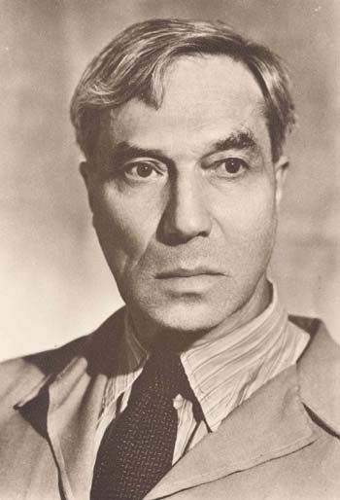
Борис Пастернак
Бори́с Леони́дович Пастерна́к (29 января 1890, Москва — 30 мая 1960, Переделкино, Московская область) — русский писатель, один из крупнейших поэтов XX века, лауреат Нобелевской премии по литературе (1958).
Гении литературы

Slide 8
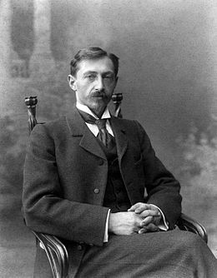
Иван Бунин
Ива́н Алексе́евич Бу́нин (10 (22) октября 1870, Воронеж, Российская империя — 8 ноября 1953, Париж, Четвёртая французская республика) — русский писатель, поэт, почётный академик Петербургской академии наук (1909), лауреат Нобелевской премии по литературе 1933 года.
Гении литературы

Slide 9
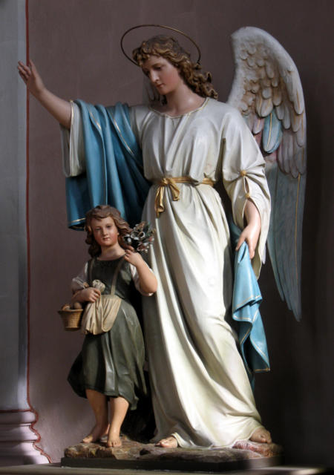
Проверьте себя!
Щелкните
по значку

Slide 10
Почему Н.С.Лесков назвал героя рассказа «Старый гений» гением?
Человек, который нашел, как уладить столь трудное дело, вполне имеет право считать себя гением. В России невозможного нет!
Лескову не жаль для “пассажного гения” столь высокого определения, он не вкладывает в него никакой иронии. Гений покарал “злодейство”, и для автора важен не малый “масштаб” гениальности, а важна его высокая суть.
Человеческий талант, в чём бы он ни проявлялся, всегда вносит в жизнь светлое, жизнеутверждающее начало. Потому что связан, по Лескову, с духовной красотой и теплотой человеческого сердца.

